Slide 1
ЕКОНОМІКА ПІДПРИЄМСТВА
Конспект лекцій
к.е.н., доцент Нечипорук Оксана Василівна

Slide 2
ТЕМА 4. НЕМАТЕРІАЛЬНІ АКТИВИ ПІДПРИЄМСТВА
Поняття та види нематеріальних ресурсів підприємства
Поняття та класифікація нематеріальних активів підприємства
Оцінювання нематеріальних активів
Амортизація нематеріальних активів
Правовий захист та ефективність використання нематеріальних активів підприємства

Slide 3
1. Поняття та види нематеріальних ресурсів підприємства

Slide 4
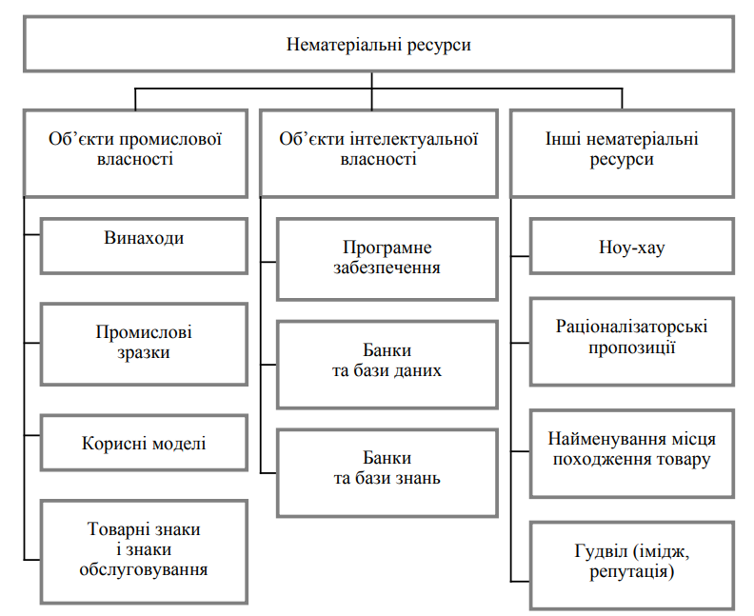
Види нематеріальних ресурсів підприємства

Slide 5
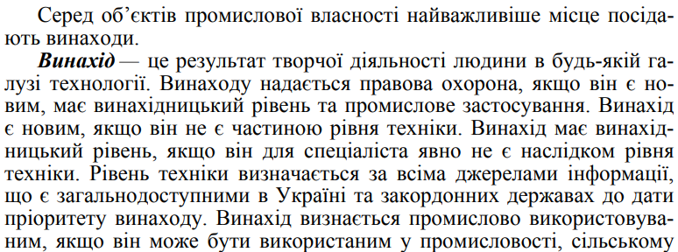

Slide 6
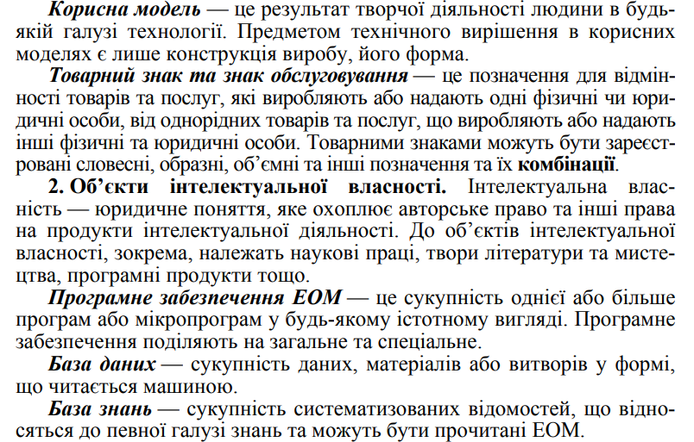

Slide 7
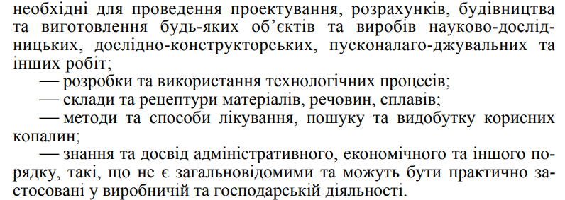

Slide 8
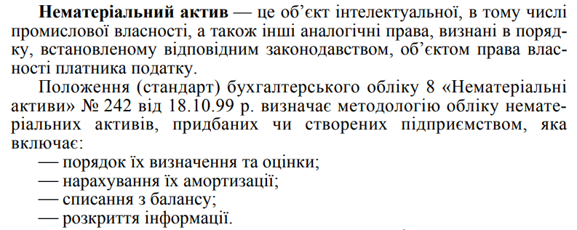
2. ПОНЯТТЯ ТА КЛАСИФІКАЦІЯ НЕМАТЕРІАЛЬНИХ АКТИВІВ ПІДПРИЄМСТВА

Slide 9
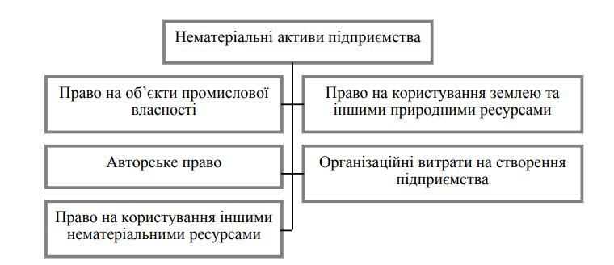
Класифікація нематеріальних активів підприємства

Slide 10
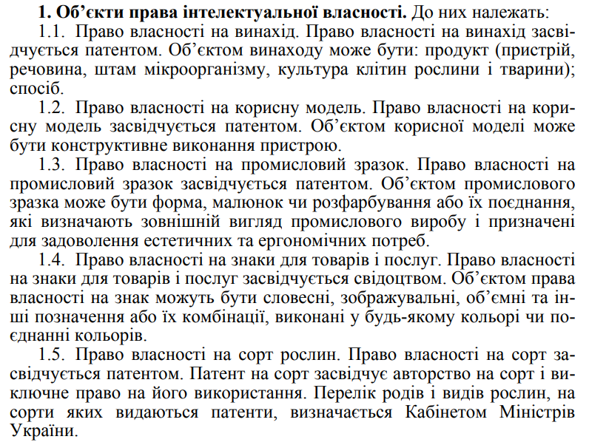

Slide 11
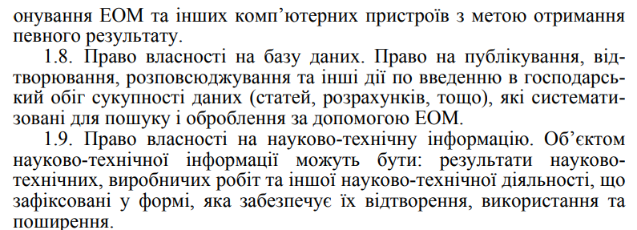

Slide 12
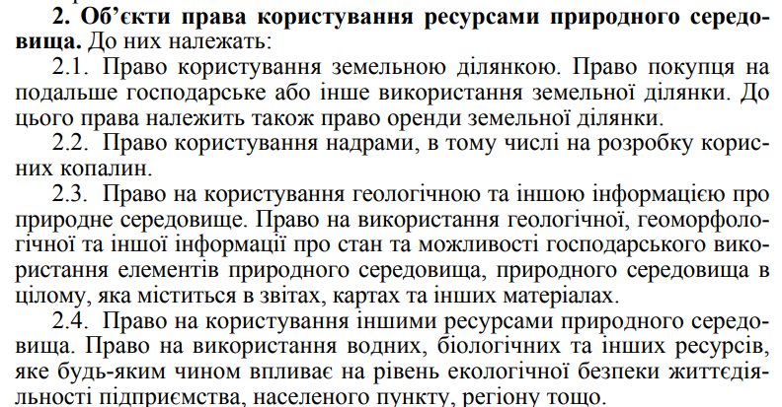

Slide 13
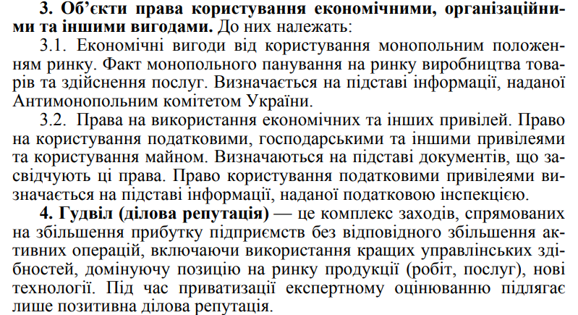

Slide 14
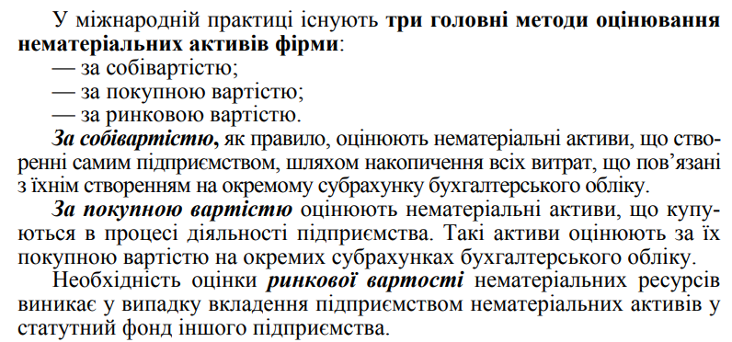
3. ОЦІНЮВАННЯ НЕМАТЕРІАЛЬНИХ АКТИВІВ

Slide 15
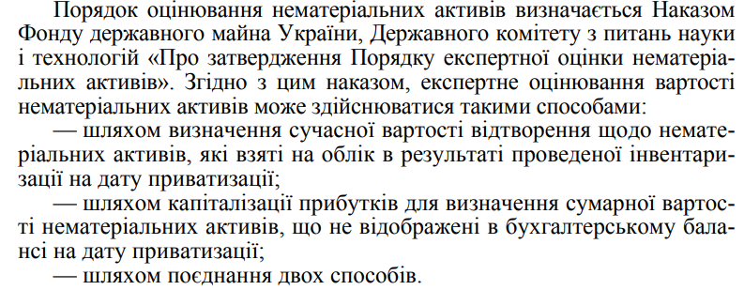

Slide 16
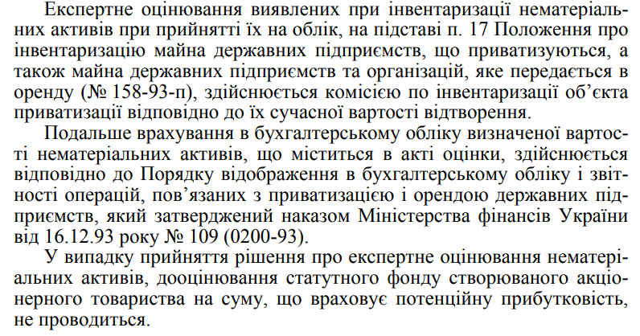

Slide 17
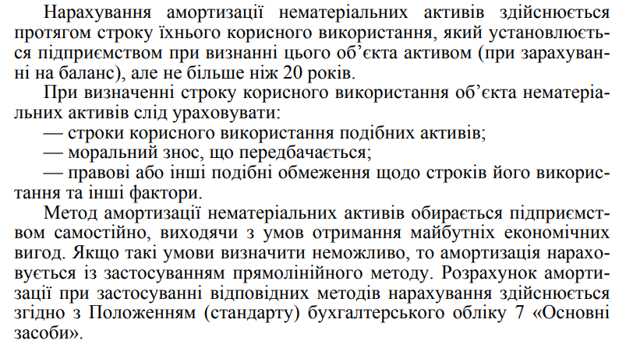
4. АМОРТИЗАЦІЯ НЕМАТЕРІАЛЬНИХ АКТИВІВ

Slide 18
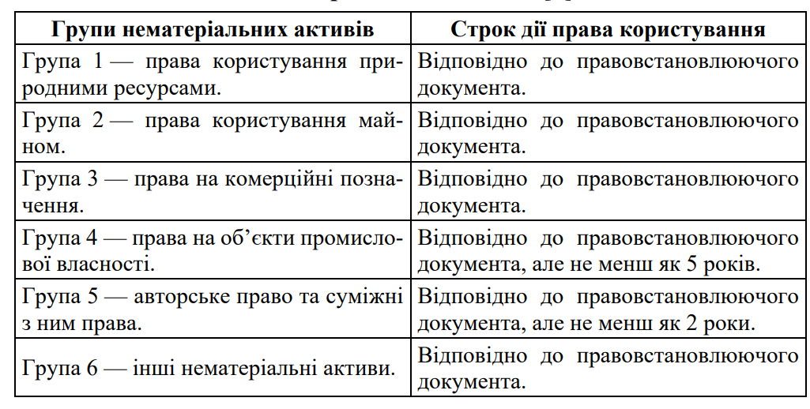
Строки нарахування амортизації нематеріальних активів

Slide 19
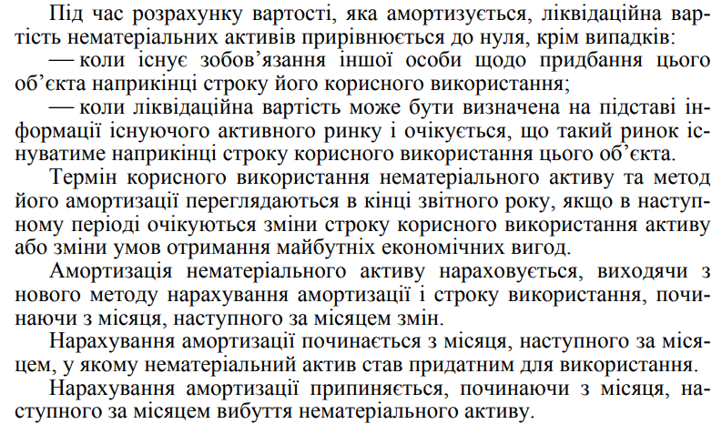

Slide 20
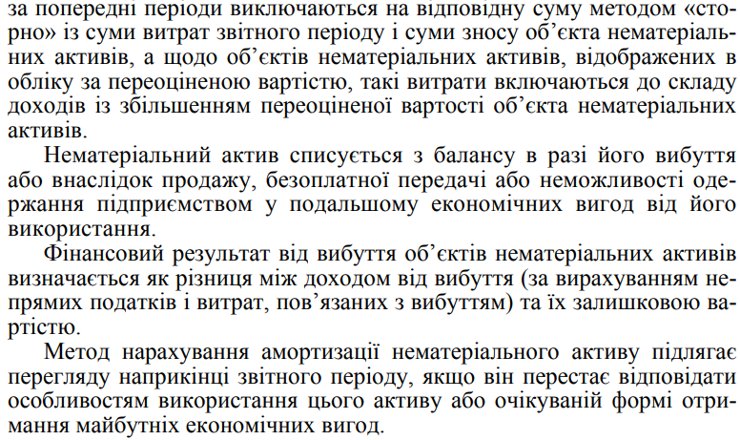

Slide 25
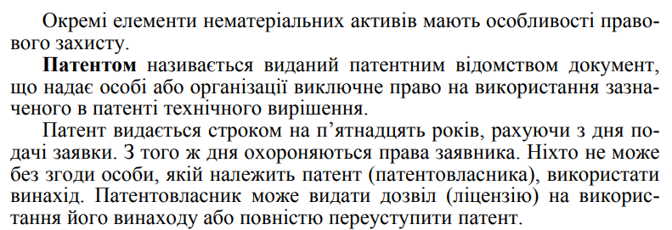
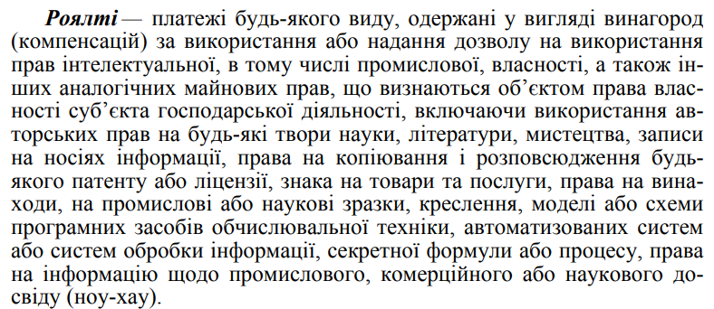
5. ПРАВОВИЙ ЗАХИСТ ТА ЕФЕКТИВНІСТЬ ВИКОРИСТАННЯ НЕМАТЕРІАЛЬНИХ АКТИВІВ ПІДПРИЄМСТВА

Slide 26
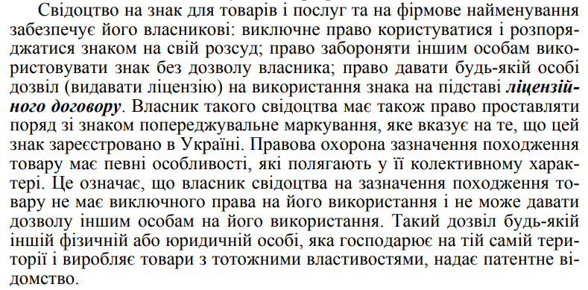

Slide 27
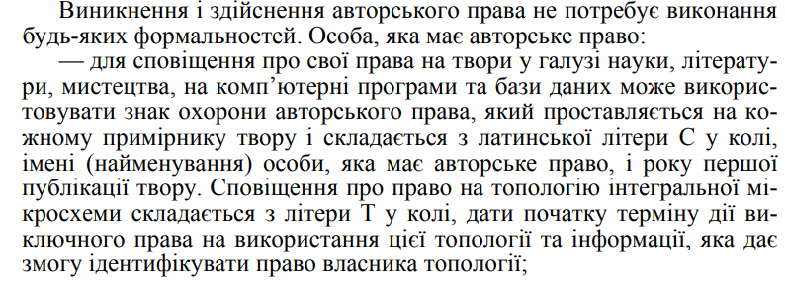

Slide 28
